Slide 1
Audio & Video playback
Presented by
KhuongDV
Notes:
Click to add notes

Slide 2
Play Audio
Sử dụng đối tượng MediaPlayer
Định dạng hỗ trợ: .3gp, .aac, .mp3, .midi, .flac, .ogg, .wav, …

Slide 3

Play nhạc local
Trong app hoặc trong bộ nhớ máy
Ví dụ đặt file mp3 trong thư mục res/raw của app, tên file chỉ chứa chữ cái hoặc chữ số và dấu underscore.
Gọi mediaPlayer.start()để play từ đầu/hoặc resume tiếp (sau khi ấn pause)

Slide 4
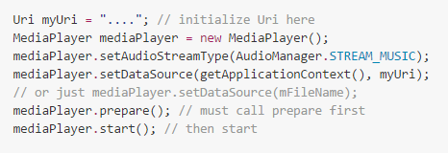
Play nhạc local
Play từ local file:

Slide 5
Play nhạc online
1.Phải thêm permission INTERNET
2. Tạo đối tượng MediaPlayer:
MediaPlayer mplayer = new MediaPlayer();
3. Set audio stream type:
mplayer. setAudioStreamType(AudioManager.STREAM_MUSIC);
4. Set nguồn bài hát:
mplayer.setDataSource(“URL”);
5. Prepare: mplayer.prepare(); cần prepare để player chuẩn bị dữ liệu trước khi play nhạc.
6. Start: mplayer.start()

